Slide 1
iPhone
スマートフォン初心者編
インターネットの使い方
Notes:
このような方が来られることの無いように、講習会を開かれるときは周知徹底をいただくとか間違ってこられた方のために代替のAndroid対応スマホを用意していたほうが良いかもしれません
みなさん。こんにちは。
今日はスマートフォンをまだ買われてまだあまり操作方法をよくご存じではない方を対象として、電源のいれ方とか機器の初歩的な機能のご説明をいたしたいと存じますのでよろしくお願いいたします。
まず講習会を始める前に皆様がお持ちのスマートフォンの裏側を見てください。リンゴのマークがスマートフォンについていますか？もしついていなければ、それはApple社のアイホンではなくAndroidスマホです。今回の講習会はiPhone対応のスマホをお持ちの方を対象としています。
今回は残念ながらこのまま聞いていただいてもあまりお役には立ちませんことをご承知願います。

Slide 2
インターネットの使い方
目 次
１．インターネットをブラウザで閲覧する
1-Ａ Safariとは？……………………………………Ｐ４
1-Ｂ ニュースを見てみましょう ……………………Ｐ５
1-Ｃ 気に入ったページをブックマークする ………Ｐ７
1-Ｄ ブックマークからページを開く ………………Ｐ８
1-Ｅ ブックマークからページを削除する…………Ｐ９
1-Ｆ 履歴からページを開く………………………Ｐ１０
1-Ｆ インターネットを使用する時の注意点 …… Ｐ１１

Slide 3
1
インターネットを
ブラウザで閲覧する

Slide 4
１-A
インターネットをブラウザで閲覧する
Safari(サファリ）とは
インターネットを見るソフト（ブラウザ）としてはいろいろなソフトがありますが今回はApple（アップル）社のSafari(サファリ）を使用してご説明します。
「アイコン」 | 「 概 要 」 | 「アプリ」
 | iPhoneにはウェブブラウザのSafariが内蔵。このアプリを使って全世界の情報を見ること、ちょっと調べ物をしたい時、新しい情報やニュースなどをいち早く取り入れたい時など、とても便利に取得できます。 | Safari Apple社の標準のブラウザ Ver14.1
iPhoneのスマホには最初からインストールされていますので、
インストールは不要です。
Notes:
今回の講習はインターネットを使ってみる講習をさせていただきますが、そもそもブラウザとは何でしょうか？
ブラウザとはインターネットを見たり、買い物の申し込みをしたり、わからないことを調べたりニュースを 見るといったことができるソフトのことを言います。ブラウザとは色々な会社が無償でソフトを提供していて、 代表的なものでは今日ご紹介するApple社のSafari、Google社のChrome、Microsoft社のEdge とかMozallaのFirefoxとか様々なソフトがございます。
その中でも今回ご紹介するsafariはApple社で作ったもので、iPhoneのすべての機種に入っているの で、今回はこれを使用してご説明させていただきます。

Slide 5
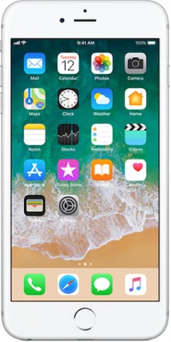
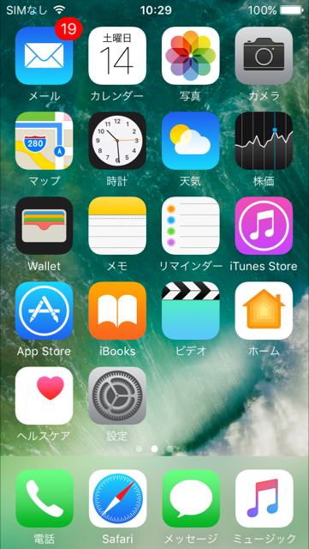
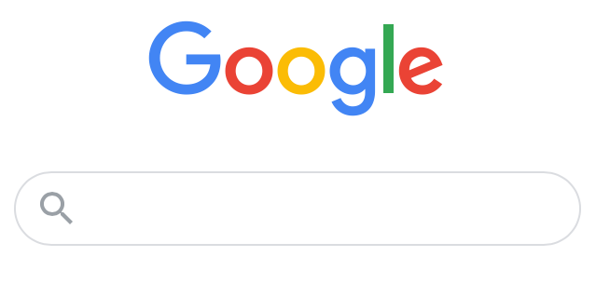
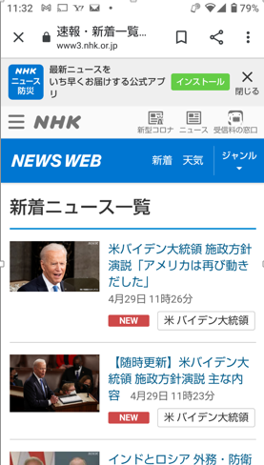
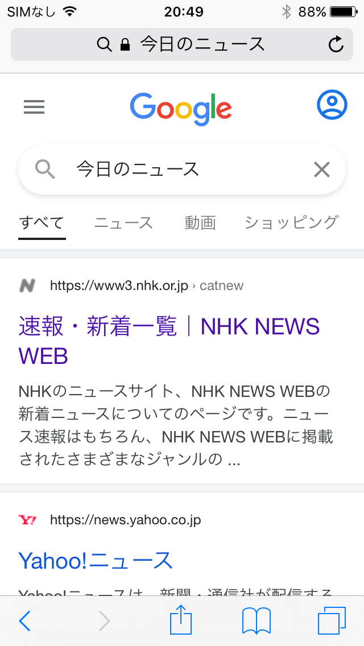
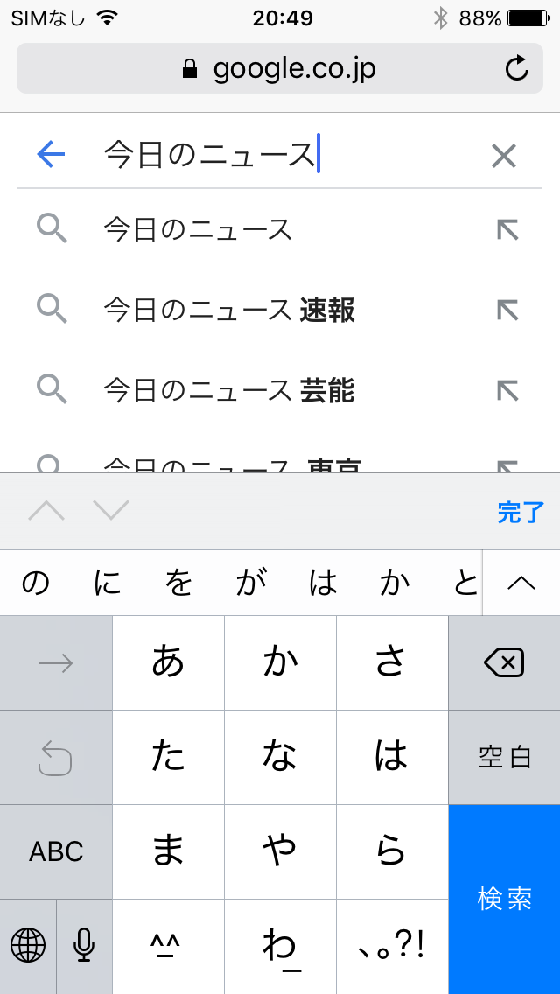
１-Ｂ
インターネットをブラウザで閲覧する
ニュースを見てみましょう
Safariでニュースを見てみましょう（キー入力）
❶
｢Safari｣を
タップします
❷
検索枠をタップ
❹
検索目的に該当
する項目をタップ
❸
“今日のニュース”
と入力
❺
見たいニュースを
タップ
ニュースを表示
❷
❸
●❺
●❹
●❶
Notes:
それではまずホーム画面から①の「Safari」のアイコンをタップして下さい。
今回はニュース画面を探してみたいと思います。ここで検索するにはキーボードから検索したい
キーワードを入力する方法と、音声でキーワードを発音して検索する２つの方法があります。
最初はキーボードから、検索のキーワードを入力する方法をご紹介します。
まず数字②の虫メガネのマークがある検索枠のところで「今日のニュース」とキー操作で入力します。
そうすると③のようにニュースと関連した一覧が出てきますので、そこからから見たい項目をタップし
て下さい。
④のように見たいニュースの記事が一覧で表示されます。
⑤その中から見たいニュースをタップ入れば見たいニュース記事を見ることができます。

Slide 6
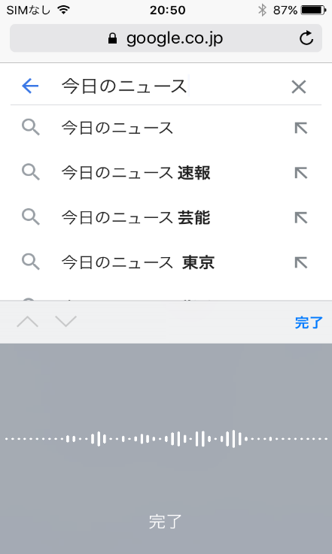
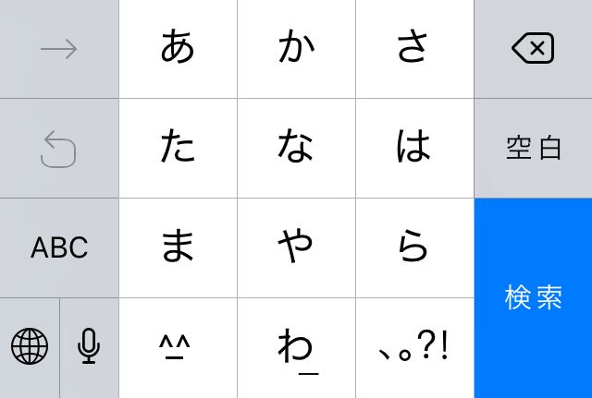
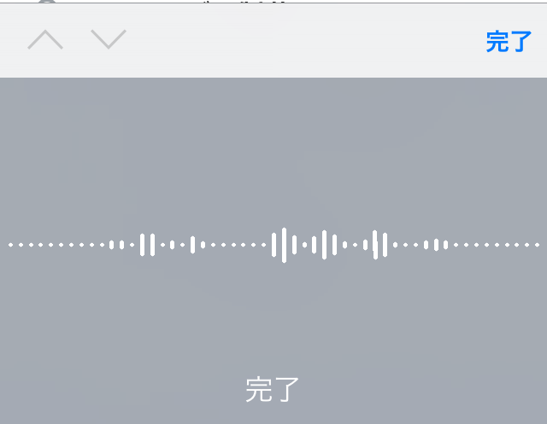
１-Ｂ
インターネットをブラウザで閲覧する
ニュースを見てみましょう
Safariでニュースを見てみましょう（音声入力）
❶
｢Safari｣を
タップします
❷
検索枠をタップ
❹
検索目的に該当
する項目をタップ
❺
見たい ニュースをタップすれば記事が見られます
❸
録音マークをタップし
｢今日のニュース｣と発声
❷
●❹
●❸
●❺
きょうのにゅーす
●❶
音声で言う
Notes:
次は音声による検索方法をご紹介いたします。
まず①のホーム画面から、｢Safari｣をタップして下さい。
次に②の虫メガネのマークがある検索枠をタップして下さい。
（ここでは「Google」検索が立ち上がっていますがiPhoneの設定によっては｢Yahoo｣検索等
異なるアプリが立ち上がるかもしれませんがどの検索ソフトでも構いません）
すると｢日本語かな｣キーボードが立ち上がりますので③の録音マークをタップしますと、音声の波形
が表示されますので、ここで声を出して「今日のニュースをみる」としゃべってください。
もし認識できなければ、”もう一度話してください”と表示されますので、スマホが認識でき
るまで何回かしゃべってください。
認識されますと④のようにニュースと関連した一覧が出てきますので、そこからから見たい項目をタ
ップして下さい。
⑤さらにその中から、見たいニュースをタップ入れば見たいニュース記事を見ることができます。
最近ではこの音声認識の認識の性能が非常に良くなったので、この音声入力は非常に便利な
方法となっています。特にキー入力の苦手な方にはお勧めです。

Slide 7
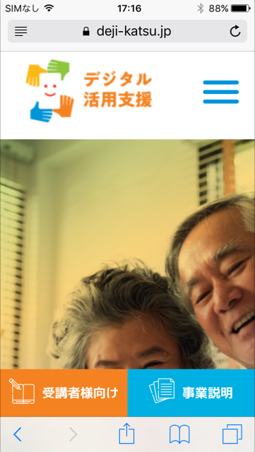
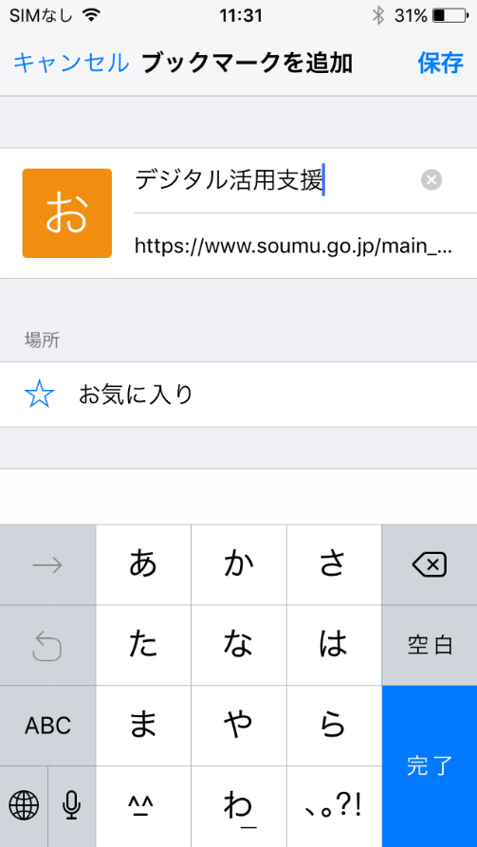
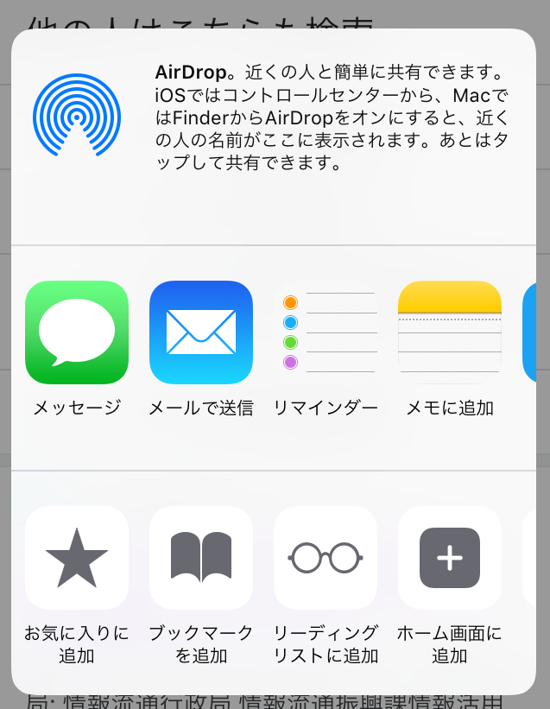
１-Ｃ
インターネットをブラウザで閲覧する
気に入ったページをブックマークする
気に入ったぺージは、ブックマークに保存しておくと必要な時に
ぺージにすぐアクセスできます。
❶
一番下のアイコンをタップ
❷
｢ブックマーク追加｣
をタップ
❸
｢保存｣をタップ
❷
●❶
Notes:
ブックマークとは本のしおりと同じで、必要な時すぐにそこから読める機能です。
目的のインターネットの記事をみて「これはまた見てみたいな」と思った場合は、そのインターネットのページのアドレスをブックマークとしてメモしておくと、後でまた利用したいときに、前のページで説明したような探し出す操作をしなくても、すぐに見ることができます。
ブックマークを付けておくには、目的のインターネットのページを表示している画面において、一番下の真ん
中あたりに①のようなアイコンがありますので、これをタップします。
タップすると新たなメニュー画面が表示されますので、②「ブックマーク追加｣をタップして下さい。
③で｢保存｣をタップすれば、「お気に入り」というフォルダの中にこのページが新たに登録できます。

Slide 8
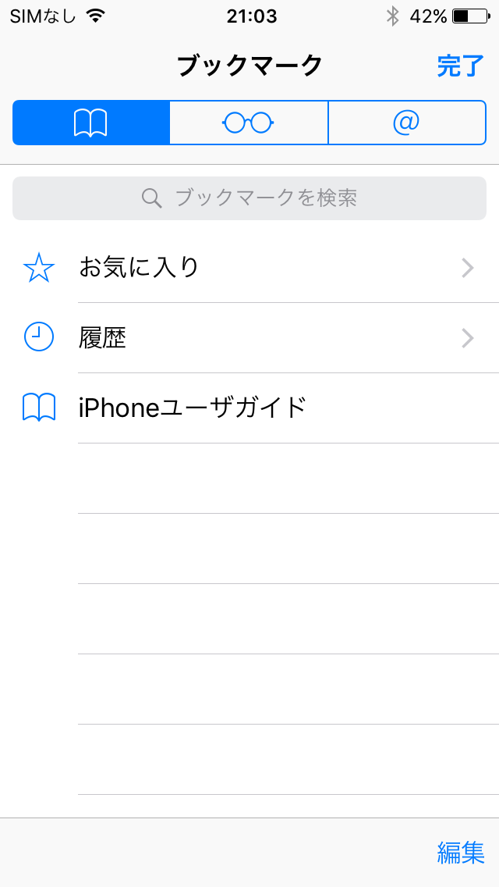
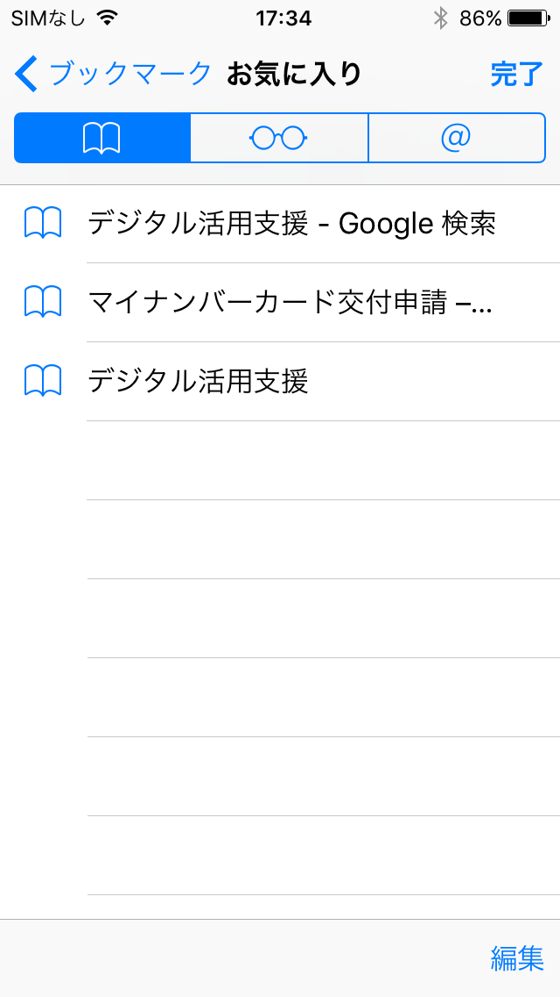
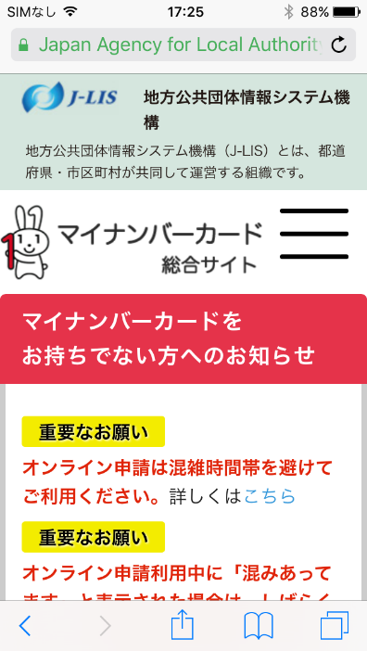
１-Ｄ
インターネットをブラウザで閲覧する
ブックマークからページを開く
保存したぺージをブックマークから開く方法。
❶
｢ブックマーク｣
アイコンをタップ
❷
お気に入りをタップ
❸
見たいページをタップ
見たい画面が表示
●❷
●❸
❶
Notes:
今度は保存していたブックマークから見たいページを開く方法のご説明です。
前回と同じようにインターネットの画面の一番下にある①本を開いたようなマークのアイコンをタップして下さい。
ブックマークの画面となりますので②の「お気に入り」をタップして下さい。
③のように見たいページをタップして下さい。
見たいインターネットのページが表示されます。

Slide 9
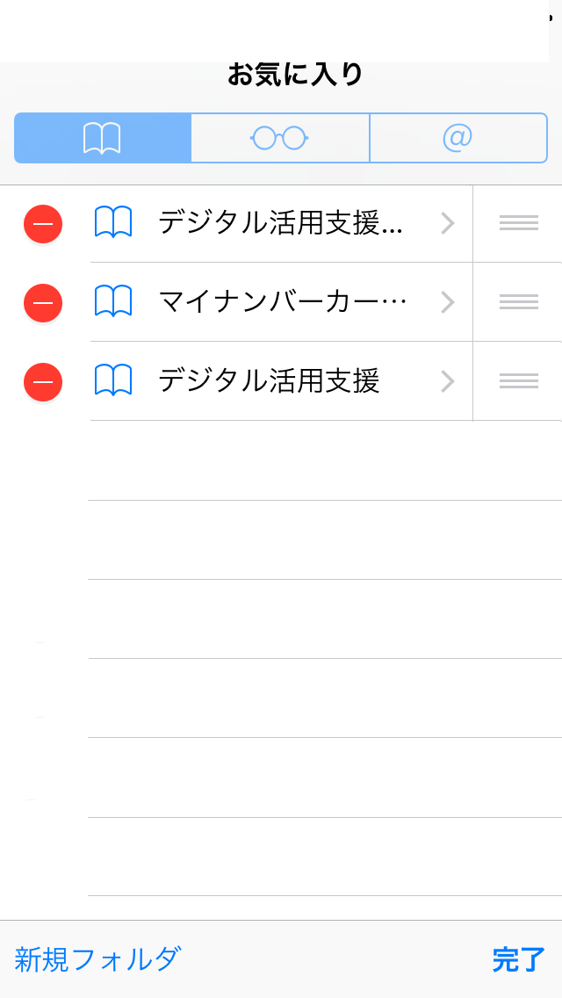
１-Ｅ
インターネットをブラウザで閲覧する
ブックマークからぺージを削除する方法
ブックマークからぺージを削除する方法。
❶
P８ページで表示したブック
マークのぺージを開きます
❸
削除したいぺージの左にある赤いアイコンをタップ
❷
｢編集｣をタップ
❹
「削除」をタップ
❸
❷
Notes:
こんどはブックマークが不要になったときの削除の方法です。
前頁のようにブックマークを開いた後、「お気に入り」を開き下にある②「編集｣をタップします。
すると画面の左側に③赤に線の入ったアイコン（なんか進入禁止の道路標識みたいですね）が
表示されますので、④「削除」をタップするとそのページを削除することができます。

Slide 10
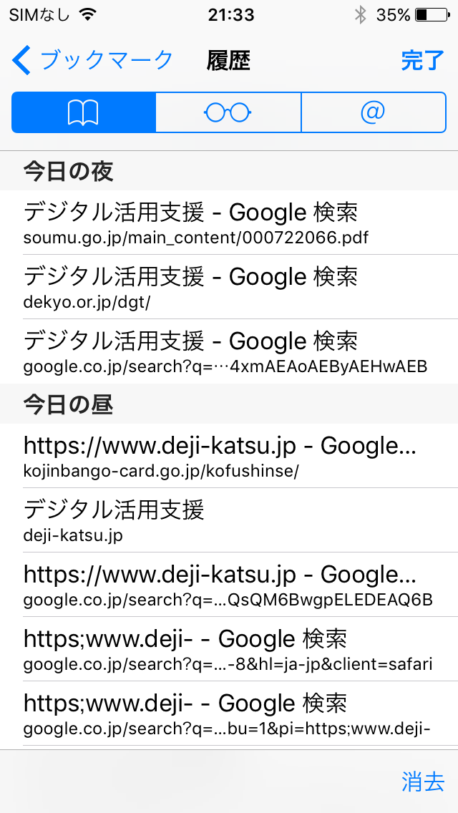
１-Ｆ
インターネットをブラウザで閲覧する
履歴からページを開く
過去に見たページの履歴からぺージ開く方法。
❶
｢ブックマーク｣
アイコンをタップ
❷
履歴をタップ
❸
見たいページをタップ
見たい画面が表示
●❷
●❸
❶
Notes:
こんどは過去に見たページの履歴から見たいページを開く方法のご説明です。
前回と同じように画面の右下にある①の「ブックマーク」アイコンをタップして下さい」
前頁と同じようにブックマーク画面が表示されますので②の「履歴」をタップして下さい。
③履歴という画面が表示され過去に見たページの履歴の一覧が表示されますので、③のように見たいページをタップして下さい。これで過去の履歴から以前見たインターネットのページが表示されます。

Slide 11
１-Ｇ
インターネットを使用する時の注意点
インターネットには、さまざまなサイトが存在します。
その中には、悪意を持って設置された詐欺やウイルス配布を行うサイトもあります。
メール内に書かれたURLや「ここを選択してください」などど書かれたところを選択すると、偽のサイトに接続され、そこで、ユーザIDやパスワードまたクレジットカードなどの情報を入力させ、これらの情報を盗み取ろうとするメールもあります。これらのメールをフィッシングメールと呼びます。
また、WEBサイトや広告などで、一度クリックしただけで、一方的にサービスへの入会などの契約成立を宣言され、多額の料金の支払いを求められるという詐欺をワンクリック詐欺といいます。
知らない人から来たメールや、「お金あげます」または「無料であげます」などのおいしいことが書かれているサイトにはご注意ください。
インターネットやメールを使う際は、「知らない人からきたメール」、また、「おいしい話が掲載されているサイトや、有料ですと書かれているサイト」などには、細心の注意を払い、気軽にタップやクリックをしないようにしましょう。
Notes:
インターネットには、様々なサイトがあります。
その中には、悪意をもって設置されたサイトもあります。
スライドに書かれているような、フィッシングサイトやワンクリックなど、様々な手口（やり方）で、悪
いことをしようとしてくるサイトもあります。
インターネットやメールを使う際は、 「知らない人からきたメール」、また、「旨い話が掲載されてい
るサイトや、有料ですと書かれているサイト」などには、細心の注意を払い、気軽にタップやクリック
をしないようにしましょう。

